Slide 1
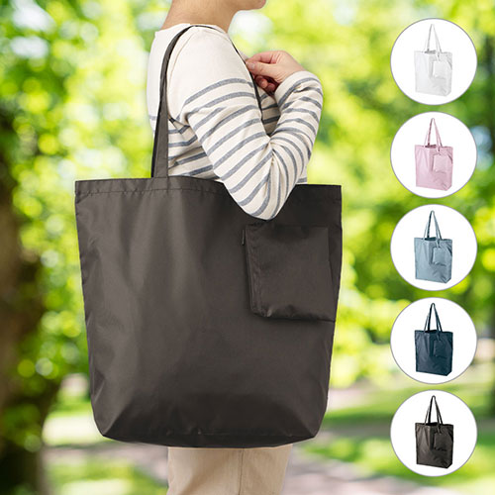
【提案書】
ポケッタブルトート(L)ポーチ付
特徴
2Lのペットボトルを縦に収納しても余裕があるLサイズのポケッタブルトートバッグ。バッグ本体はもちろん、付属の収納＆持ち歩き専用ポーチにもそれぞれフルカラーで印刷できます。
納期
納期スペース
仕様
カラー展開：全5色
素材：ポリエステル
サイズ：本体／約W450×H400×D130（mm） 持ち手／約W25×H560（mm） ポーチ／約W130×H160（mm）
容量：約16L
お見積
お見積りスペース

